Slide 1
PROJETO
Copiloto de Decisão de Cláusulas
Aprovar ou negar cláusulas com uma régua clara de alçadas —
maximizando rentabilidade e minimizando risco para a Companhia
Material conceitual para discussão interna
Base: Guia de Negociação de Cláusulas (ALLOS)

Slide 2
AGENDA
O que você vai ver
Do problema à régua de decisão que define quem aprova cada cláusula.
1
O problema
Muita cláusula, decisão sem régua comum
2
A proposta
Um copiloto que lê, calcula e encaminha
3
A régua de alçada
Grau da marca, praças, portfólio e desconto
4
Custo e business case
Custo por loja e total; dossiê para a Diretoria
5
O console e próximos passos
O app em uso, parâmetros e implantação
ALLOS · Modelo conceitual para discussão interna
1

Slide 3
COPILOTO DE DECISÃO DE CLÁUSULAS
1 · O problema hoje
O Guia atual é uma consulta estática. Não diz QUEM aprova cada caso nem o quanto custa.
Variedade enorme
Quem decide?
Cláusulas em texto livre, quase infinitas por marca e segmento.
Sem régua clara de alçada — o mesmo caso sobe (ou não) dependendo da pessoa.
Impacto não medido
Precedente de rede
Ninguém calcula o custo da concessão por loja e no total da rede.
Concessão a marca de várias praças vira padrão — e ninguém trava.
EM RESUMO
Falta uma régua clara de quem aprova o quê — e a medição do custo.
ALLOS · Modelo conceitual para discussão interna
2

Slide 4
COPILOTO DE DECISÃO DE CLÁUSULAS
2 · A proposta: um copiloto de decisão
Um copiloto que lê a cláusula, calcula o custo e aplica a régua de alçada — mas quem decide é sempre a pessoa.
1
2
3
4
5
Lê
Compara
Calcula
Aplica a régua
Encaminha
Identifica o tema e o tipo no texto livre
Mostra o desvio do padrão
Desconto e custo por loja e total
Grau, praças, portfólio e desconto
Recomenda e aponta a alçada certa
EM RESUMO
O copiloto acelera e padroniza. A decisão continua humana.
ALLOS · Modelo conceitual para discussão interna
3

Slide 5
COPILOTO DE DECISÃO DE CLÁUSULAS
3 · A régua de alçada
Uma sequência simples define quem aprova cada cláusula:
A marca é grau A (âncora) ou B (alavancadora de posicionamento)?
Diretoria de Operações
O desconto é maior que 50%?
Diretoria de Operações
A marca é local (1 praça)?
Superintendente
Tem 2 a 4 praças, todas dentro do portfólio?
Diretor de Portfólio
Mais de 4 praças ou loja fora do portfólio?
Diretoria de Operações
EM RESUMO
Grau A/B e desconto >50% vão à Diretoria; o resto depende de praças e portfólio.
ALLOS · Modelo conceitual para discussão interna
4

Slide 6
COPILOTO DE DECISÃO DE CLÁUSULAS
3 · Os três níveis de alçada
Cada caso cai no nível certo — o local resolve rápido, o sistêmico sobe.
Superintendente
Marca local (1 praça), até 50% de desconto
Diretor de Portfólio
2 a 4 praças, todas no portfólio, até 50% (trava)
Diretoria de Operações
Marca A/B · >4 praças · loja fora do portfólio · desconto >50%
EM RESUMO
Superintendente (local) · Diretor de Portfólio (2–4 no portfólio) · Diretoria (o resto).
ALLOS · Modelo conceitual para discussão interna
5

Slide 7
COPILOTO DE DECISÃO DE CLÁUSULAS
3 · Grau da marca
Marcas estratégicas têm decisão no nível mais alto — pelo peso do precedente que criam.
A — Âncora
B — Alavancadora de posicionamento
Padrão
Puxa fluxo e sustenta o corredor
Eleva o mix e o posicionamento
Demais marcas
→ Diretoria de Operações
→ Diretoria de Operações
→ alçada por praças, portfólio e desconto
EM RESUMO
Grau A e B sobem direto à Diretoria; Padrão segue a régua de praças/portfólio.
ALLOS · Modelo conceitual para discussão interna
6

Slide 8
COPILOTO DE DECISÃO DE CLÁUSULAS
3 · Praças e portfólio (marca Padrão)
Para marca Padrão, a alçada depende de em quantas praças a marca opera e se estão no portfólio do Diretor.
1 praça (local)
2 a 4 praças
>4 praças ou fora
Decisão fica local
Todas no portfólio do Diretor
Precedente de rede / fora do portfólio
Superintendente
Diretor de Portfólio
Diretoria de Operações
A trava: o Diretor de Portfólio só decide marcas 100% dentro do seu portfólio e com até 4 praças. Uma loja fora, ou a 5ª praça, leva o caso à Diretoria de Operações.
EM RESUMO
1 praça → Superintendente · 2–4 no portfólio → Diretor · >4 ou fora → Diretoria.
ALLOS · Modelo conceitual para discussão interna
7

Slide 9
COPILOTO DE DECISÃO DE CLÁUSULAS
3 · Desconto e custo da concessão
O desconto define até onde vai a alçada; o custo é medido por loja e no total da rede.
Desconto até 50%
Custo por loja e total
• Superintendente e Diretor decidem até 50%
• Acima de 50% → Diretoria de Operações
• Derivado da cláusula (taxa/multa/reajuste) ou informado
• Custo por loja = valor abdicado na cláusula
• Custo total = por loja × nº de praças
• Mostra o tamanho real da concessão na rede
EM RESUMO
Até 50% dentro da alçada; o custo total revela o impacto na rede inteira.
ALLOS · Modelo conceitual para discussão interna
8

Slide 10
COPILOTO DE DECISÃO DE CLÁUSULAS
4 · Exemplo: dossiê para a Diretoria
Quando o caso sobe à Diretoria, o copiloto já entrega o dossiê pronto:
📋 Decisão de Cláusula — Diretoria de Operações
A DIRETORIA DECIDE
Marca / grau: Marca X · A (âncora)
Aprovar
Cláusula: Taxa de Transferência → Redução
Negar
Praças / portfólio: 6 praças · há loja fora do portfólio
Desconto: 50% (2 aluguéis mensais)
Aprovar com ajuste
Custo: R$ 30.000/loja → R$ 180.000 total
Status do guia: Não Recomendado
A decisão e a justificativa
ficam registradas e viram
precedente.
Motivo da alçada: Marca A → alçada exclusiva da Diretoria
EM RESUMO
O dossiê já sobe pronto, com custo por loja, total e o motivo da alçada.
ALLOS · Modelo conceitual para discussão interna
9

Slide 11
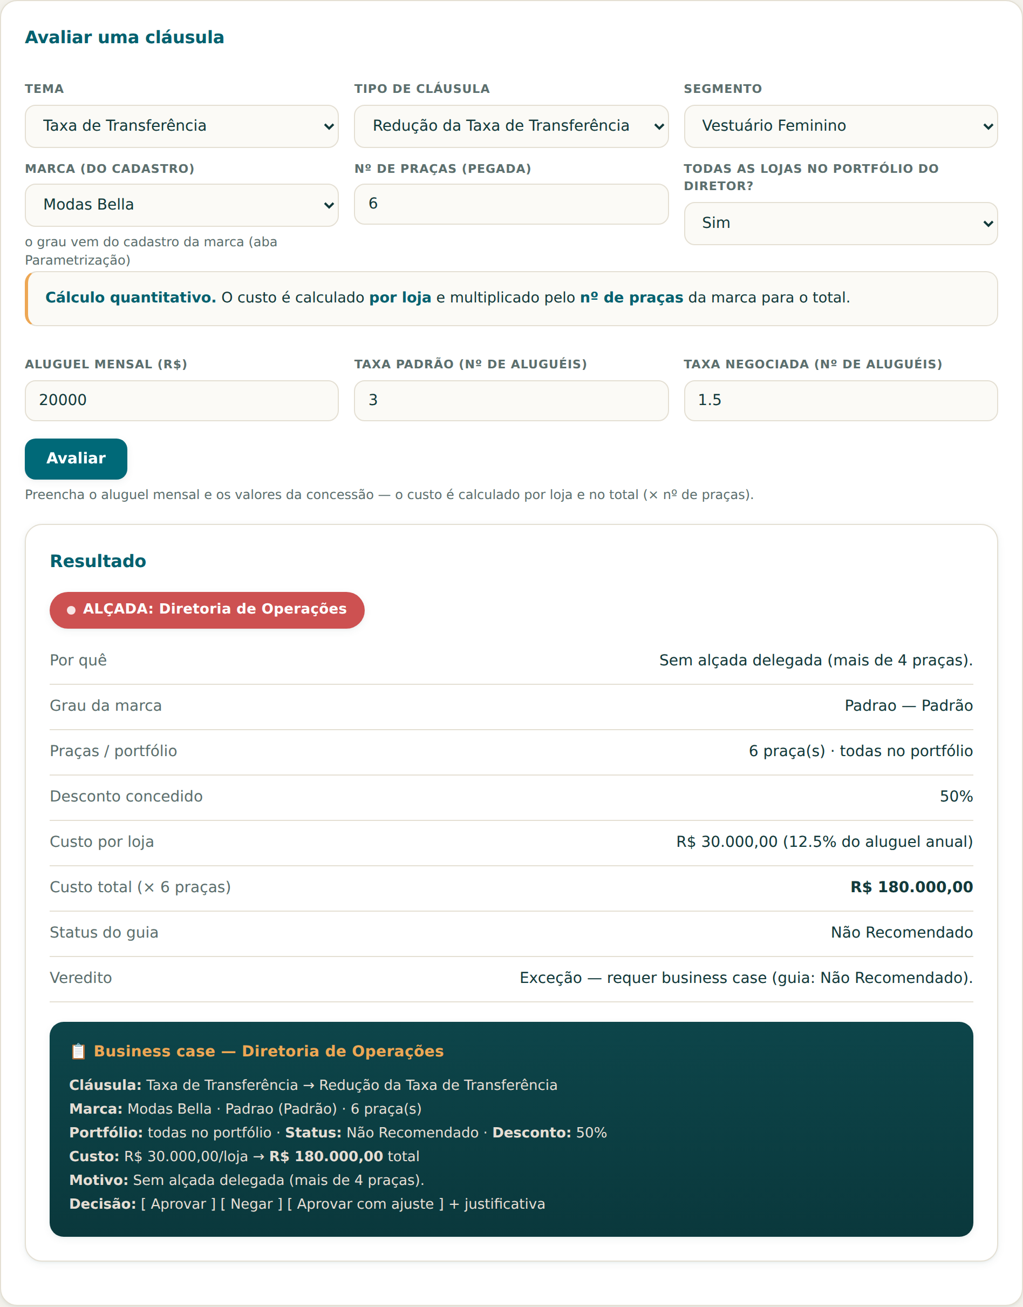
EXEMPLO PREENCHIDO
4 · O console em uso — Avaliar cláusula
O que a tela mostra
• Marca do cadastro: Modas Bella (Padrão, 6 praças). O grau vem do cadastro.
• Cláusula: Redução da Taxa de Transferência — 3 → 1,5 aluguéis = 50% de desconto.
• Custo por loja: R$ 30.000 (12,5% do aluguel anual).
• Custo total: R$ 180.000 = por loja × 6 praças.
• Alçada: 6 praças (>4) → sem alçada delegada → Diretoria de Operações.
• Business case: montado automaticamente, com custo, motivo e decisão.
ALLOS · Modelo conceitual para discussão interna
10

Slide 12
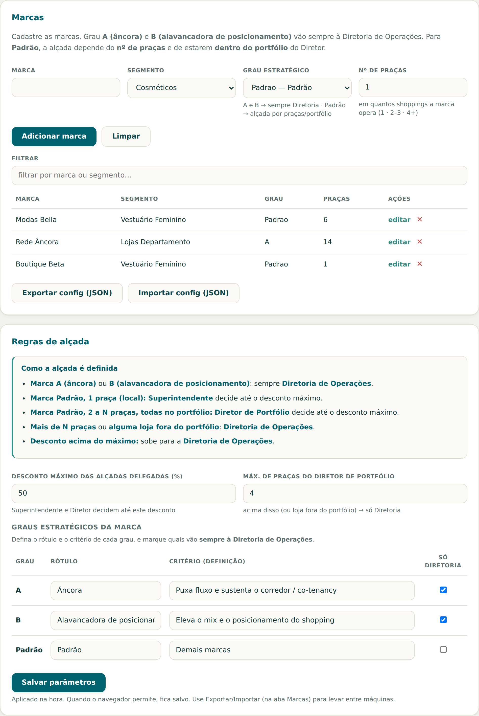
REGRAS E CADASTRO
4 · O console em uso — Parametrização
O que a tela mostra
• Marcas: cadastro com grau e nº de praças, com filtro e edição.
• Regras de alçada: desconto máximo (50%) e máx. de praças do Diretor (4) — editáveis.
• Graus estratégicos: rótulo, critério e “só Diretoria” por grau — parametrizável.
• Portabilidade: Exportar / Importar config (JSON) para levar entre máquinas.
• Aplicação: os parâmetros valem na hora, sem recarregar.
ALLOS · Modelo conceitual para discussão interna
11

Slide 13
COPILOTO DE DECISÃO DE CLÁUSULAS
5 · O que precisamos definir
Poucos parâmetros, calibráveis a posteriori, sustentam toda a régua:
Parâmetro / definição
Referência
Dono
Desconto máximo das alçadas delegadas
50%
Diretoria
Máximo de praças do Diretor de Portfólio
4 praças
Diretoria
Grau da marca (A / B / Padrão) e critérios
classificação
Operações central
Portfólio de cada Diretor (quais praças)
cadastro
Operações central
Biblioteca de cláusulas e status por segmento
governança
Jurídico + Comercial
ALLOS · Modelo conceitual para discussão interna
12

Slide 14
COPILOTO DE DECISÃO DE CLÁUSULAS
5 · Próximos passos
Um caminho simples para sair desta conversa para a prática:
Validar a régua e os parâmetros
Passo 1
Confirmar 50% / 4 praças / grau A-B-Padrão com Comercial, Jurídico e Diretoria.
Cadastrar marcas e portfólios
Passo 2
Grau de cada marca e quais praças compõem cada portfólio (Operações central).
Governança da biblioteca
Passo 3
Dono do guia de cláusulas e do status por segmento.
Protótipo
Passo 4
Motor de regras + console + Projeto no Claude para uso corporativo.
ALLOS · Modelo conceitual para discussão interna
13

Slide 15
Uma régua clara de alçadas —
por grau da marca, praças, portfólio e desconto — com o custo medido loja a loja.
Próximo passo: validar a régua e os parâmetros com Comercial, Jurídico e Diretoria.

